Slide 1


關於格式化輸出
講義網址：https://reurl.cc/OkZbMg
劉崇汎
110年12月11日星期六

Slide 2
print好用嗎？
有沒有發現有些格式不符合你的想像？
有些想要的畫面是否沒辦法達成？
來看看，格式化輸出吧！

Slide 3
print()的基本語法
Print(value,……, sep=“ ”, end=“\n”, file=sys.stdout, flush=False)
Sep:當輸出多筆資料時，插在各筆資料之間的分隔字元，預設是一個空白。
End:資料輸出最後所輸出的字元，預設是換行。不想輸出後換行要改這邊。
File:輸出位置，預設是sys.stdout，也就是螢幕(console)。可以改到檔案或是設備。
Flush:是否清除資料流的緩衝區，預設是不清除。

Slide 4
使用%格式化字串
格式化字串的語法：“….. %d字串含輸出格式%f ….” % (變數1,變數2,….)
字串中出現的%開頭的格式化描述，會由後方變數依照描述格式代入。
例如：
“%s的身高是%d公分” % (“劉老師”, 168) ➔ 劉老師的身高是168公分
其中的%s,%d就是格式化的描述。
這是仿效C/C++, Java等高階語言的格式化輸出。

Slide 5
常見格式
搭配不同變數類型，用不同的描述字元：
%d：格式化整數輸出
%f：格式化浮點數輸出(有小數點的)
%x：格式化16進位整數輸出
%X：格式化大寫16進位整數輸出
%o：格式化8進位整數輸出
%s：格式化字串輸出
%e：格式化科學記號e的輸出
%E：格式化科學記號大寫E的輸出

Slide 6
其他附加格式字元
在%與d,f,s…之間插入以下字元的意義：
m整數：表示保留寬度m個字元。預設靠右。想靠左須為 –m。
%6d → 輸出整數時佔用六個位置。
%7s →輸出字串時佔用七個位置。
m.n兩個整數：表示保留寬度m個字元，含n位小數。預設靠右。想靠左須為 –m.n
%7.3f → 輸出時佔用七個位置(含小數點)，n位小數，m-n-1位整數部分。
數字前面加負號表示靠左。
數字前面加正號表示數值如果是正數，前面加一個“+”號

Slide 7
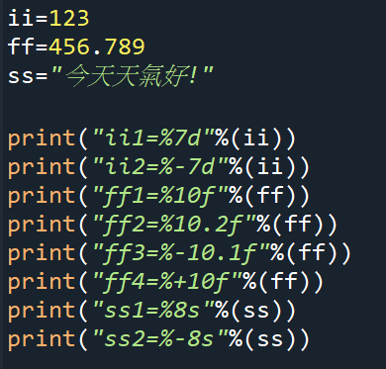
範例
ii1= 123
ii2=123
ff1=456.789000
ff2= 456.79
ff3=456.8
ff4=+456.789000
ss1= 今天天氣好!
ss2=今天天氣好!
Example05_01

Slide 8
Python增強版格式化輸出
Python 2.6~3.x版本可用

Slide 9
利用{}與format()函數
基本概念：
把前一種方法的 %(變數1,變數2,…)改為 .format(變數1, 變數2, ….)
把%7d改為 {7d}
但是還有更多功能！
最大好處：變數順序可以不依照前面順序，只要指定好對應即可。

Slide 10
基本款範例
“{}的身高是{}公分，體重是{}公斤”.format(“劉老師”, 168, 68)
➔ “劉老師的身高是168公分，體重是68公斤
附加格式同前種方式(記得前面要多加一個冒號)：
:M , :M.n , :m , :m.n , :+
但是負號取消了！
< 靠左
> 靠右
^ 置中 ← 多這個很棒吧！不用自己算。
範例：{:7d}, {:<7f}, {:8.3f}, {:+8d},……

Slide 11
特別加強款 順序可換！
“{2}的身高是{1}公分，體重是{0}公斤”.format(68, 168, “劉老師”)
➔ “劉老師的身高是168公分，體重是68公斤
搭配其他附加格式的寫法：
{0:7d}
{2:10s}
{1:<8.3f}
簡單說就是加上”編號：”

Slide 12
特別加強款 順序可換進階版！具名參數
“{name}的身高是{h}公分，體重是{w}公斤”.format(w=68, name=“劉老師” , h=168)
➔ “劉老師的身高是168公分，體重是68公斤
搭配其他附加格式的寫法：
{high:7d}
{name:10s}
{w:<8.3f}
簡單說就是加上”參數名稱：”

Slide 13
Python 3.6x後的再加強版！
記得!只有3.6x版以後才有！

Slide 14
字串前加f
用.format()太囉嗦了!
偷懶工程師出招了！
變數直接帶入!
name="劉老師"
height=168
weight=68
print(f"{name}的身高是{height:4d}公分,體重是{weight:5.1f}公斤")

